Slide 1
客户的裂变
湖南立一环境科技有限公司
陈 姝

Slide 2
湖南立一环境科技有限公司
外贸经理
5年外贸人
业余羽毛球冠军
陈 姝

Slide 3
“0 ”返点率
渠道单一
个人英雄
我们的痛点

Slide 4
涅槃重生
1. 客户的裂变
2. 渠道的裂变
目录
3. 团队的裂变
CONTENTS

Slide 5
客户的裂变
顾问式销售思维模式
2. 老客户返单及转介绍

Slide 6
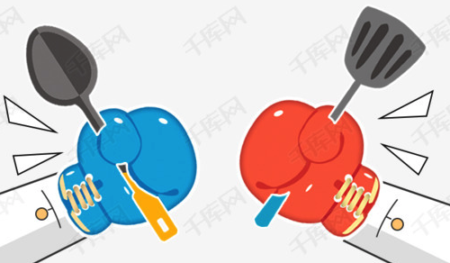
传统销售流程
顾问式销售流程
10%
了解客户
20%
说明产品
30%
提供报价
40%
结束销售
40%
建立信任
30%
发现需求
20%
提供方案
10%
成交

Slide 7
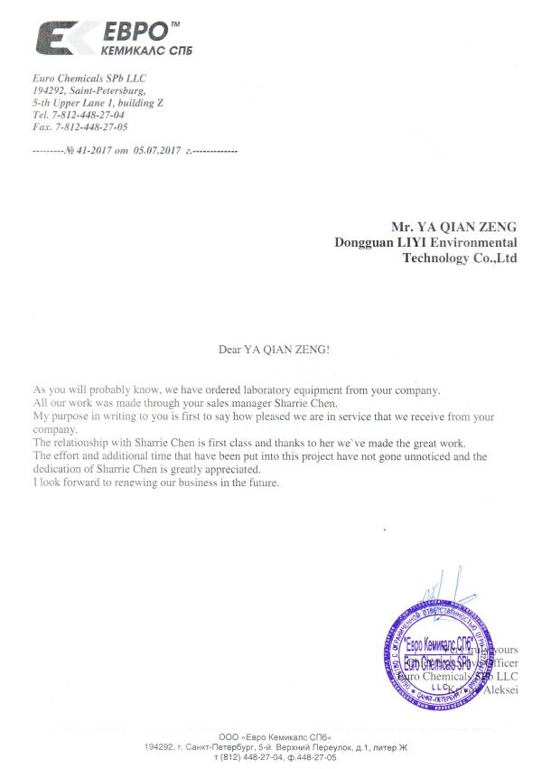
客户满意度高，客户延续
1. 细分客户
2. 专业知识的掌握
3. 及时沟通
4. 3重身份的灵活变通

Slide 8
老客户的返单奖励制度
老客户转介绍佣金提成制度

Slide 9
渠道的裂变
以点画圈

Slide 10
渠道的裂变
爱吃青枣的Mr. Banpot

Slide 11
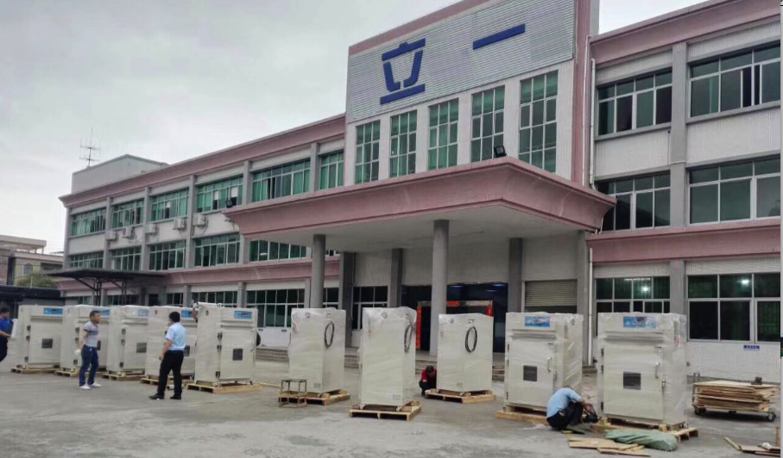

Slide 12
经销商体系的建立
认定他
培养他
培养的价值
培养三部曲
WIN-WIN
找到他
开花结果

Slide 13
牛X的大公司
对产品一窍不通的
啥都卖的
顺便卖我们东西的
专业的，专一的，小公司

Slide 14
培养三部曲
1. 制定经销商价格区域化差异表
2. 工厂的培训
3. 客户当地市场的分析

Slide 15
阿里巴巴定投东南亚市场
泰国
印度尼西亚
越南
马来西亚
斯里兰卡
未
完
待
续
。
。
。
7
8
6
5
1
2
4
3

Slide 16
团队的裂变
以一传百
z

Slide 17
一表三关
01
新兵培训计划表
02
产品关： 工厂的实习
03
平台关：阿里平台基本操作
04
销售关：顾问式销售思维培养

Slide 18
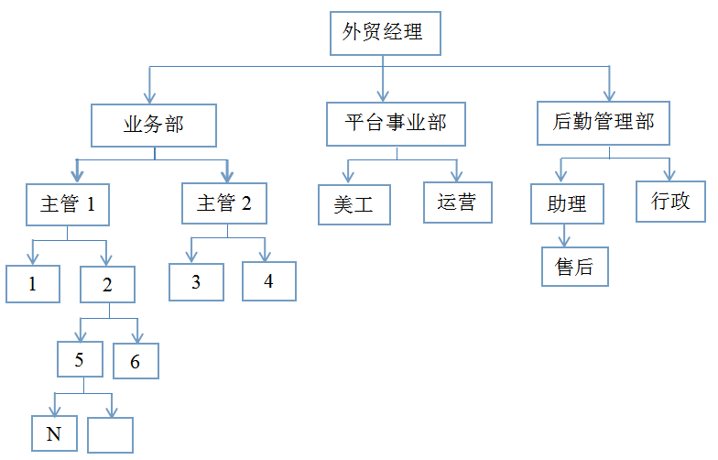
一拖二模式

Slide 19
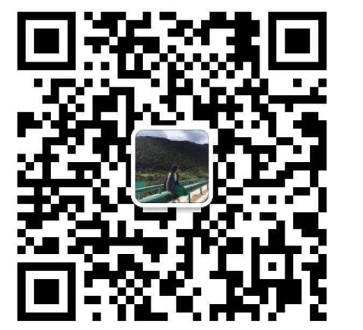
THANK YOU
陈 姝
湖南立一环境科技有限公司

